Slide 1
校园招聘
江苏远洋数据股份有限公司
*********学院学校专场
http://www.odbpo.com

Slide 2
晋升制度
公司介绍
薪资福利
项目介绍
工作环境

Slide 3
公司介绍

Slide 4
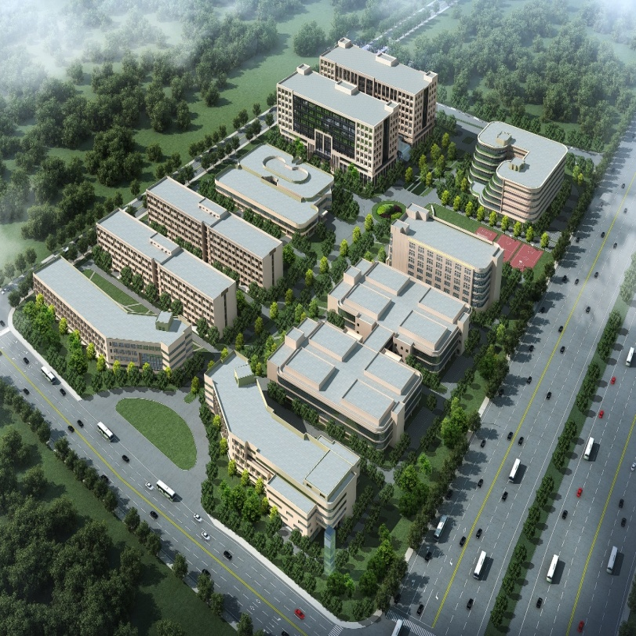
江苏远洋数据股份有限公司成立于1990年，注册资本12477.5196 万元人民币，公司总部位于昆山花桥国际商务城服务外包基地，占地面积达150亩，总建筑面积超过19万平方米，拥有呼叫中心席位将近10000席，是国内领先的以金融服务外包为主体积极拓展电子商务、消费金融、互联网大数据等创新业务的综合性集团公司。

Slide 5
第三方支付
呼叫中心
消费金融
大数据
Big Data
数据处理
保险
电子商务

Slide 6
互联网+
大数据时代
利用大数据资源，全面发展消费金融服务
外包服务
开展账单打印业务
外包合作
向外包合作转型
成立非金融外呼中心
拓展大数据整合服务
未来
1990
1998
2012
2014
2015
远洋成立
企业成立
一站式服务
公司推出一站式金融后台服务理念
成立呼叫中心、制卡、电子商务等子公司
发展保险
收购保险代理公司
与银行全面合作销售保险产品

Slide 7
专业
创造
尊重
严谨
诚信
企业宗旨：“诚信、尊重、创造、严谨、专业”

Slide 8
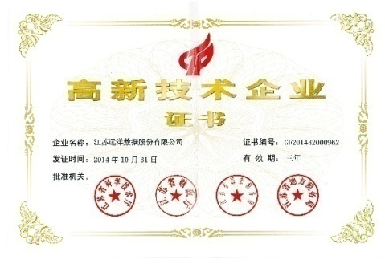
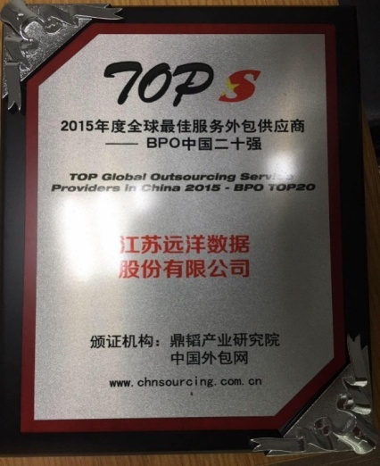
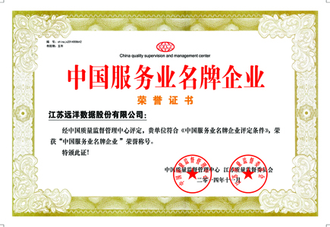
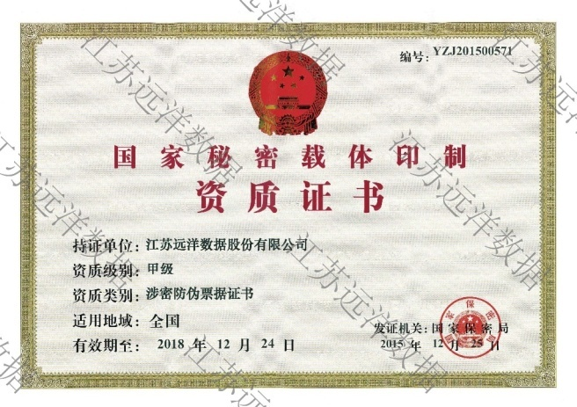
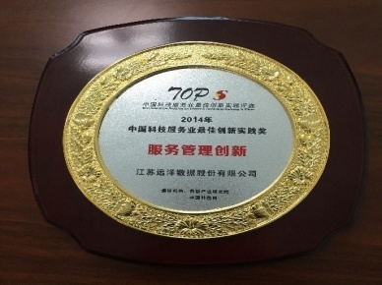
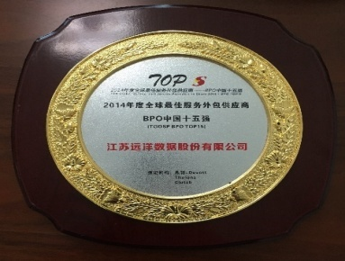

Slide 10
项目介绍

Slide 11
呼叫中心项目
中国银行
账单分期、中行邮购
交通银行
账单分期、好享贷、销卡挽留、金卡升白金卡
平安银行
现金分期、平安邮购、平安保险

Slide 12
招聘岗位
外呼专员
通过电话外呼的形式，为银行信用卡持卡人提供在线金融服务办理，如账单分期、邮购业务等。

Slide 13
任职要求
普通话
学历
普通话标准，表达流利，沟通能力强、性格积极乐观
男女不限，18~28周岁，大专及以上学历，有相关工作经验者可放宽至中专/高中
普通话
学历
专业不限
抗压力
市场营销类、语言类、财务、电子商务类等专业优先。
专业不限
抗压力
具备良好的服务意识、进取心、具备较高的抗压能力

Slide 14
薪资福利

Slide 15
绩效上不封顶
目前项目最高绩效者达2-3万
绩效
考核工资500+全勤奖100
积分卡（400~1200）
考核
转正底薪加400
转正
转正底薪加300
底薪
底薪2200（试用期）
底薪2020（试用期）
交通银行项目
综合薪资5000以上
平安/中行项目

Slide 16
完善的培训晋升机制
定期组织业务技能竞赛（有高额奖励）
公司
福利
每日餐补
免费住宿
员工生日派对
丰厚节假日礼品
五险一金
商业险
团体意外险（实习生）
户外旅游一年2次固定旅游，多次团队旅游
综合素质拓展

Slide 17
上班时间
着装要求
上班应穿：
正装，西装、西裤皮鞋、及膝裙
上班禁穿：
无袖衫、背心、吊带衫、底胸衫、无领T恤衫、短裤、中裤、牛仔裤、运动服及运动鞋、拖鞋、皮鞋式拖鞋。夏季穿凉鞋不露脚趾
五天八小时制
8:30~18:00
周六周日休息；
或一周工作五天，两天轮休。
六天六小时制
8：30～16：00；
不定时会有加班

Slide 18
入职满6个月，表现优异者，可参与储备干部选拔，有机会成为项目组长并纵向晋升至公司管理层，也可有机会转编制至银行卡中心，成为银行正式在编工作人员。
普通
坐席
项目
组长
项目
主管
项目
经理
总经理
纵向晋升

Slide 19
入职满6个月，表现优异者，还可调岗位至行政、财务等职能部门或市场、电商等业务部门。
01
02
03
04
05
06
行政
人事
财务
电商
IT
市场
横向晋升

Slide 20
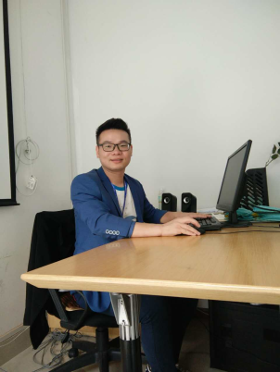
罗进
徐勇
没有比人更高的山
没有比脚更长的路
越努力
越幸运
毕业于江苏省省级机关干部管理学院
2010.9 入职交通银行，担任交行附属卡项目坐席
2012.5 升任交行账单分期主管
2015.7 升任平安银行账单分期经理
2017.5 升任市场部总经理
毕业于华中科技大学
2015.7 入职平安银行，担任平安邮购坐席。
2015.9 升任平安邮购主管
2017.3 升任平安邮购大主管
2017.8 升任平安邮购见习区域经理

Slide 21
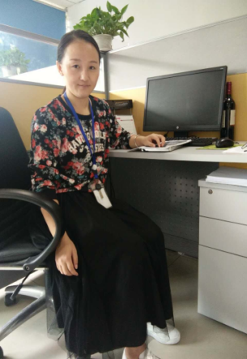
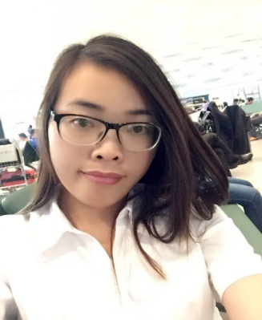
占远芳
朱玉霞
靠山山倒
靠人人跑
靠自己最好
树的方向由风决定
人生的方向由自己决定
毕业于管店中学
2016.2 入职平安银行项目，担任平安分期坐席
2017.6 升任平安分期培训讲师
毕业于陇东学院
2015.8 入职平安银行，担任平安保险坐席
2016.9 升任质检主管
2017.5 升任平安保险团队主管

Slide 22
培训资源
通关培训
技能培训
业务基础知识培训
营销技巧培训
职业生涯规划培训
情绪管理培训
高级营销技巧培训
职业生涯规划培训
初级管理培训
02
03
01
04
岗前培训
综合培训
环境了解
职能熟悉
情绪管理培训
情绪管理培训
高级营销技巧培训
职业生涯规划培训
团队管理与实践

Slide 23
工作环境

Slide 24
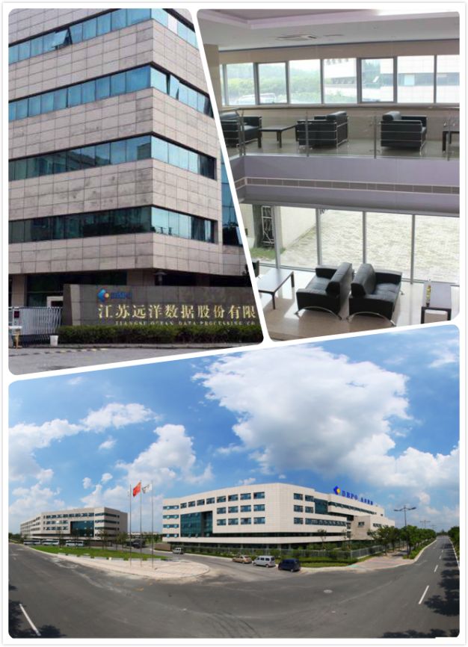
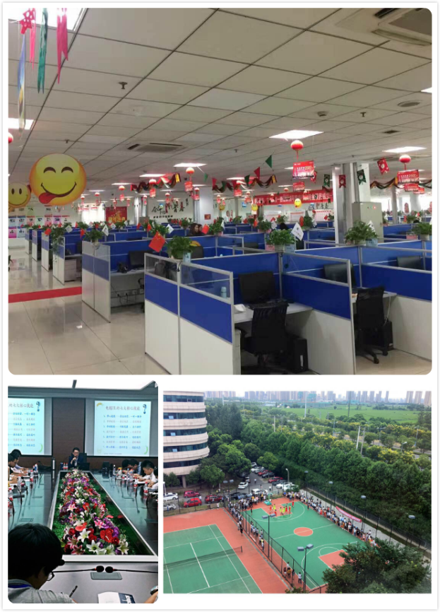
公司环境

Slide 25
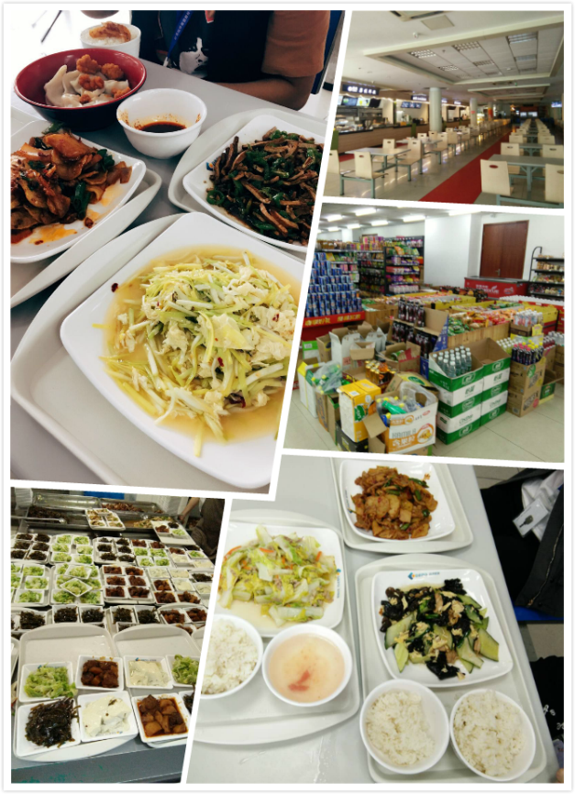
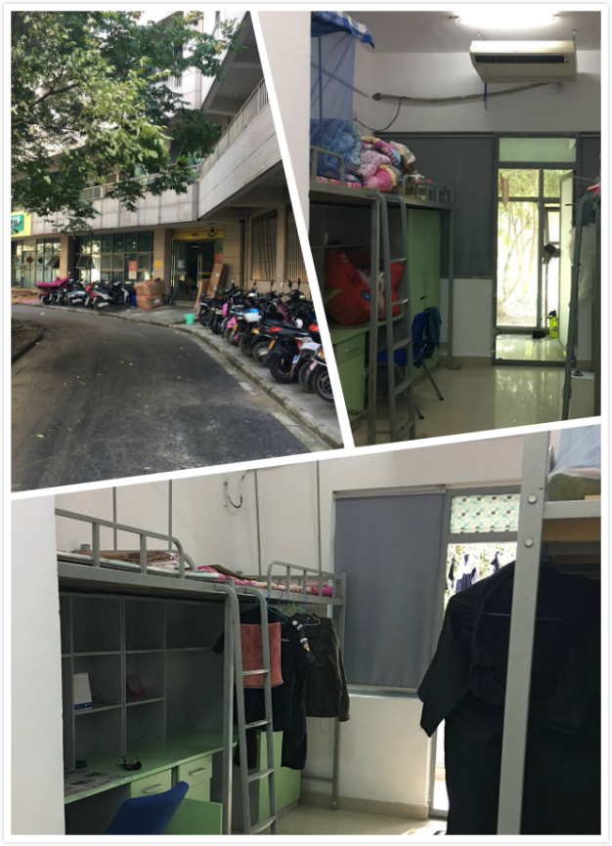
生活环境

Slide 26
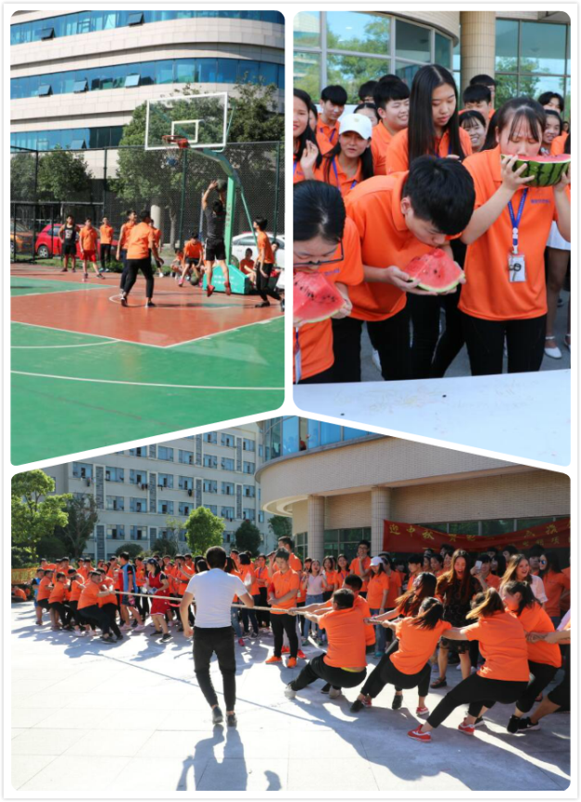
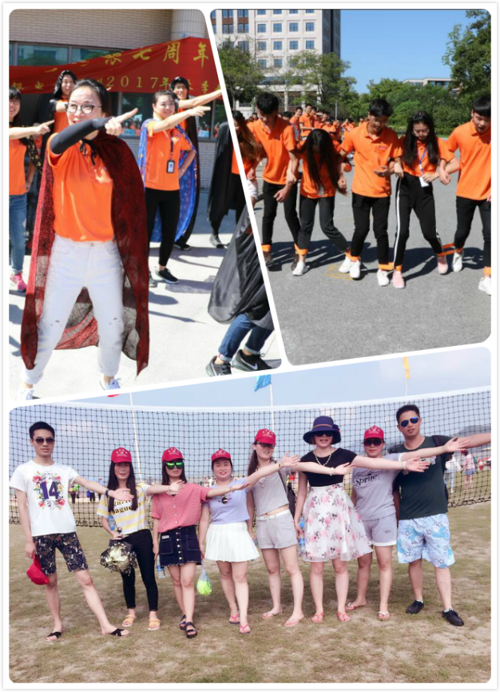
开展丰富多彩的业余活动

Slide 27
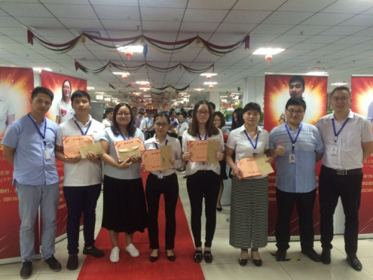
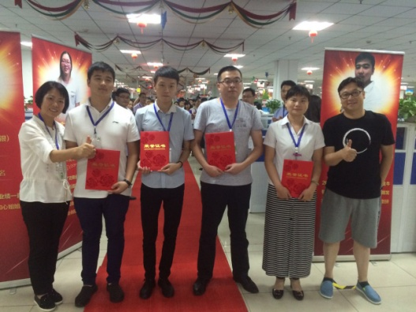
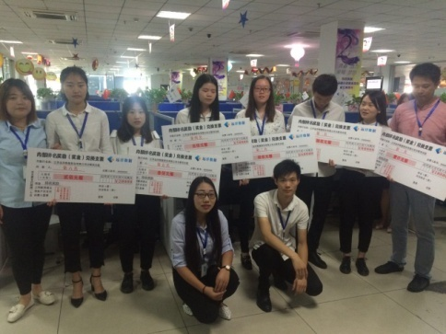
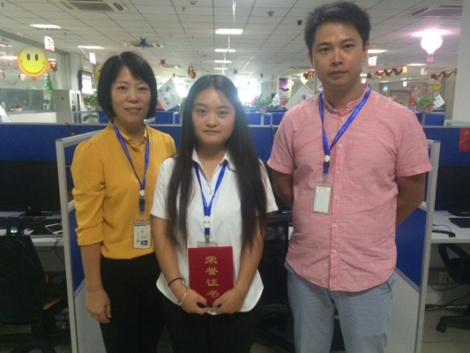
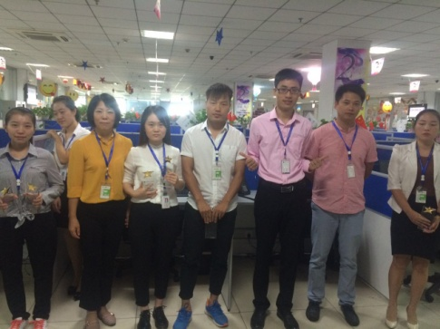
健全的激励机制

Slide 28
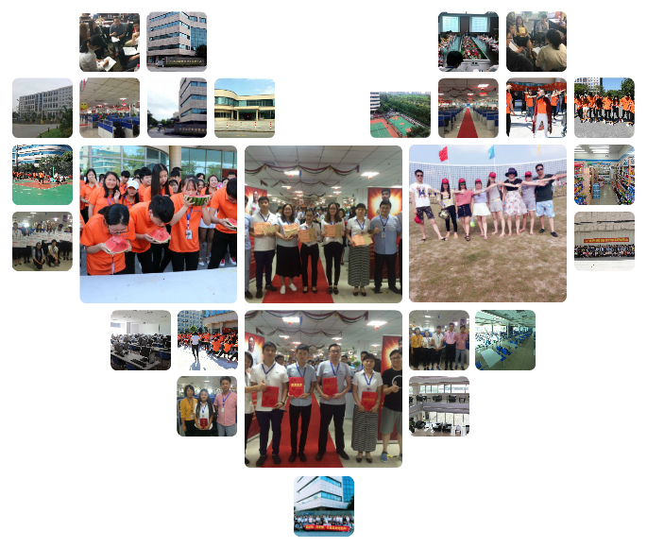
同心协力
共创未来

Slide 29
THANKS

